Slide 1

Uso dell’ h
Classi II F- II A/B Rodari
Doc. Pascale Maria Rosaria

Slide 2


Abbiamo visto che la lettera h viene utilizzata quando le paroline ho-ha-hai significano possedere, provare o sentire, quindi quando si è in presenza di un verbo.
Per capire quando bisogna usarla si può utilizzare questa strategia:
Se in una frase posso sostituire le forme o-a-ai con avevo, allora sono in presenza di un verbo e dovrò scrivere ho-ha-hai.
Es: Io ho una cartella nuova
Io avevo una cartella nuova.
Se questo non fosse possibile allora quelle lettere rappresentano delle preposizioni, cioè raccordi utilizzati per dare un senso compiuto ad una frase.
Es: Vado a Roma ai Castelli
Secondo voi in questa frase posso sostituire alle lettere a – ai la forma avevo?
Proviamo: Vado avevo a Roma avevo Castelli.
La frase non ha senso quindi le forme a-ai non sono un verbo e di conseguenza dovranno essere scritte senza l’h.
Pp

Slide 3
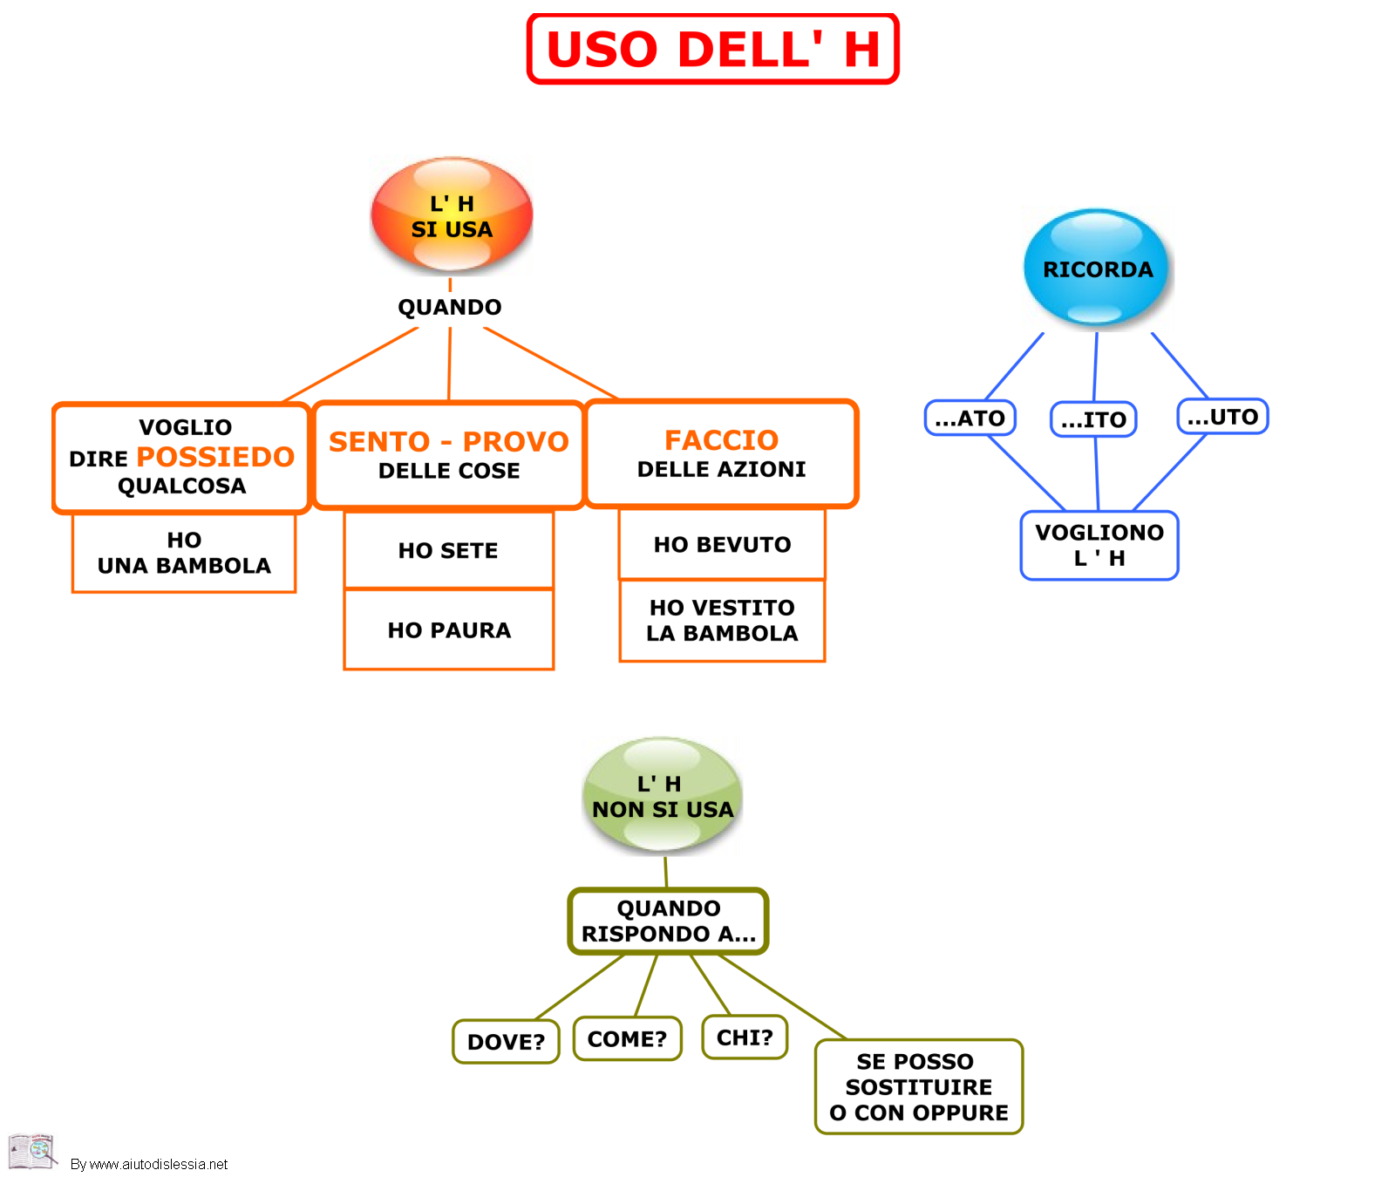
Ora proviamo a ricordare usando la mappa
Dopo aver ascoltato ricopia la mappa sul quaderno.

Slide 4
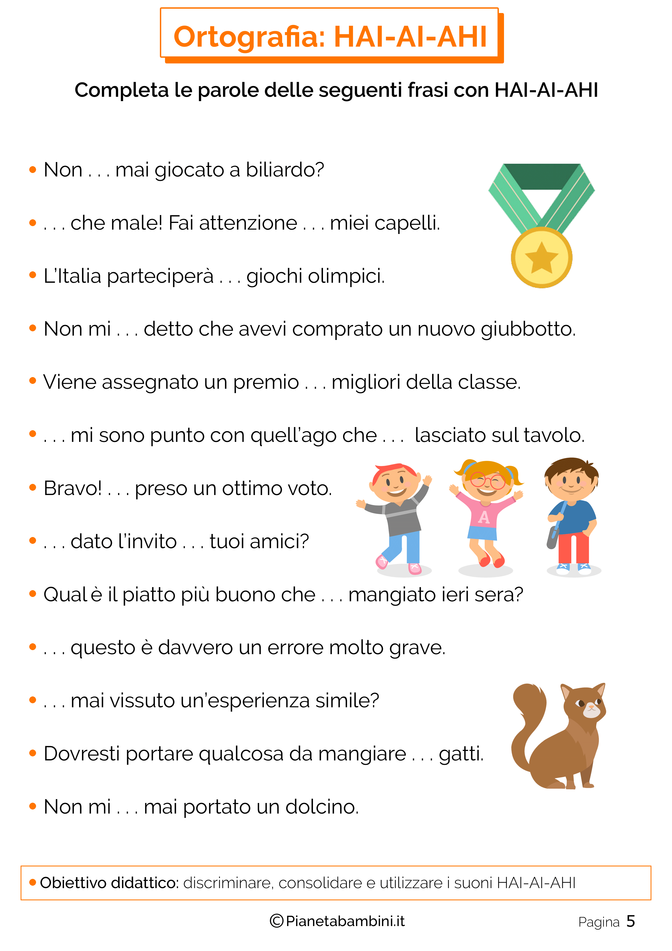
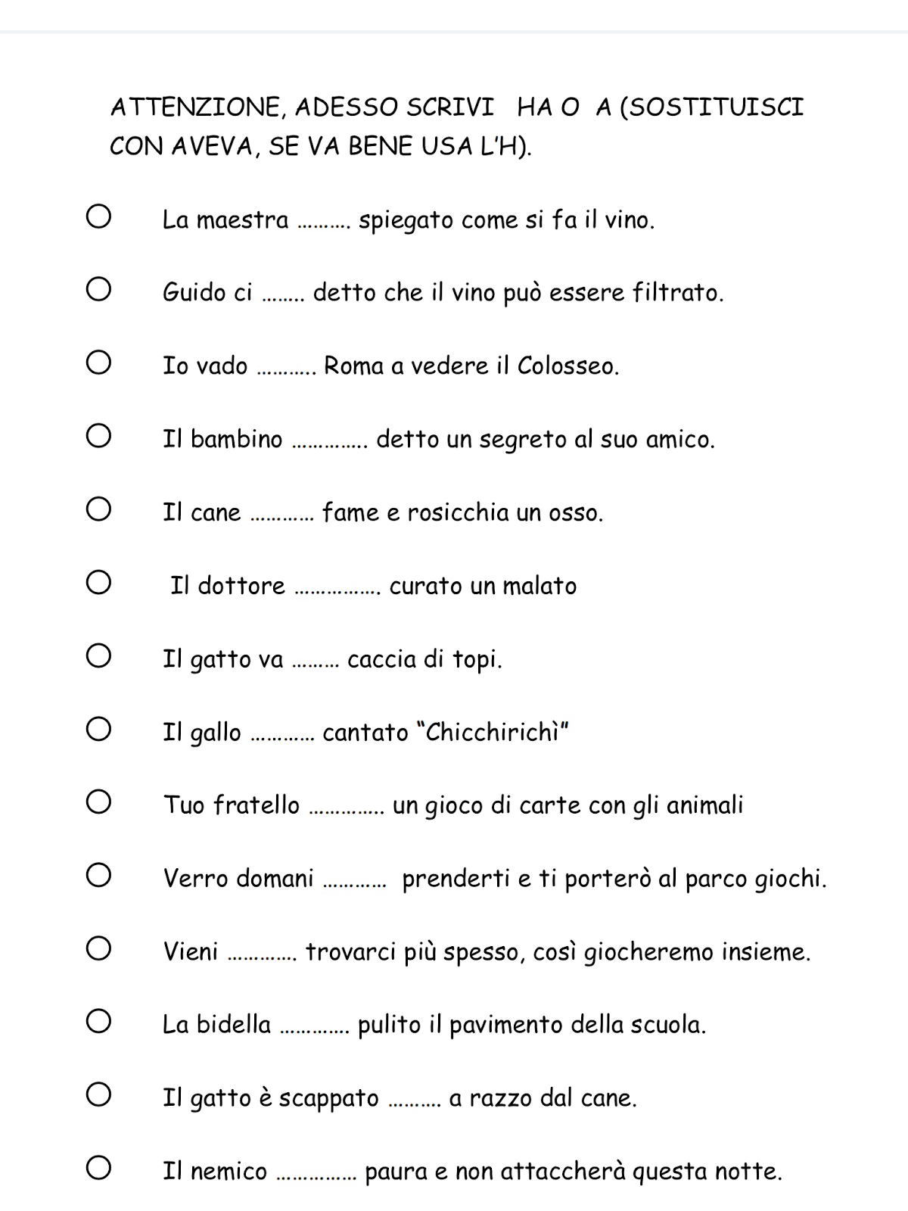
Ora esercitiamoci completando le schede…
Ascolta, leggi, poi lavora…

Slide 5


Ed ora per ricordare proviamo a cantare…alla prossima.

